Slide 1


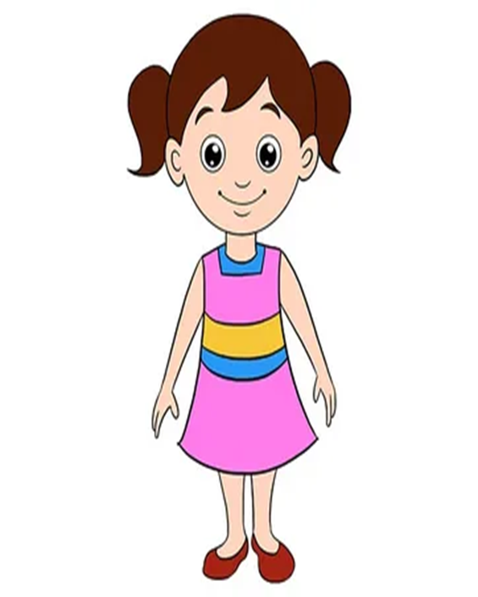
Интерактивная игра – тренажёр
«Автоматизация звука в предложениях»
Составила: учитель-логопед
Грошева Е.В.

Slide 2

Цель: автоматизация звука Р в предложениях, дифференциация звука Р
Девочка Рая играет только теми игрушками и кушает только те продукты, в названии которых есть звук Р.
Инструкция:
Выбери игрушку со звуком Р и она попадет к Рае в корзину, при этом проговаривая: Рая играет (чебурашкой, пирамидкой, грузовиком, ракетой, ведром, роботом).
Выбери ягоду или фрукт со звуком Р и он попадет к Рае в корзину, при этом проговаривая: Рая кушает (грушу, виноград, гранат, арбуз, персик).
Выбери блюдо со звуком Р и оно попадет к Рае в корзину, при этом проговаривая: Рая кушает (пирожное, мороженное, торт, бутерброд, морковку, круассан, макароны).

Slide 3
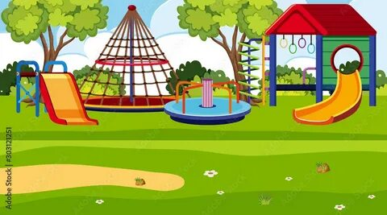
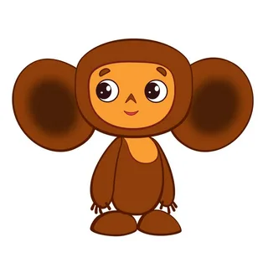



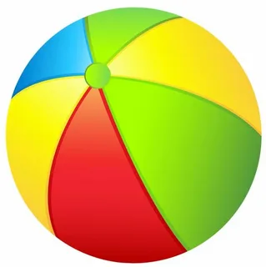
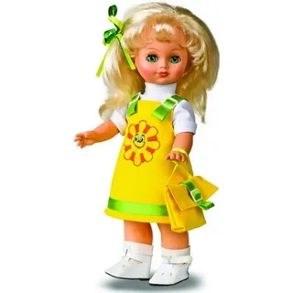
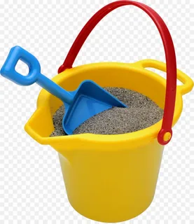
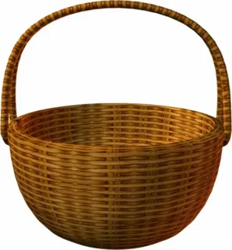
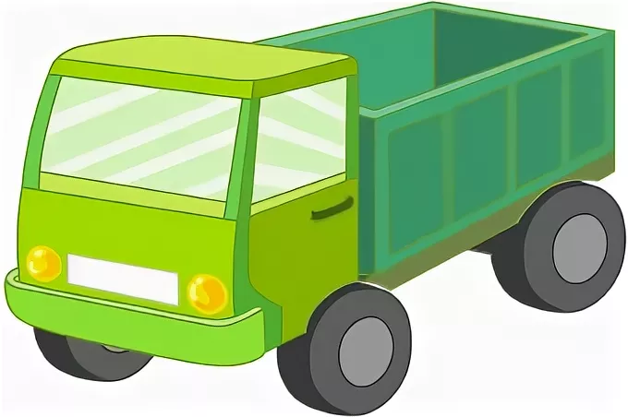


Slide 4
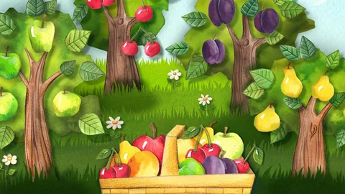
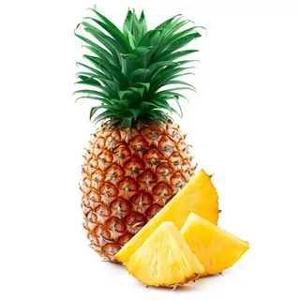

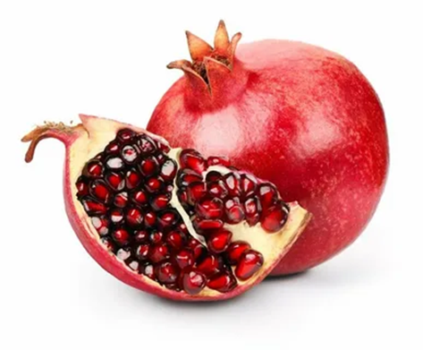
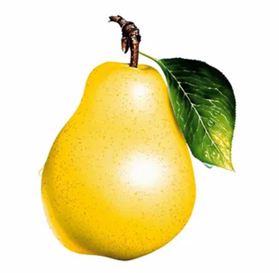
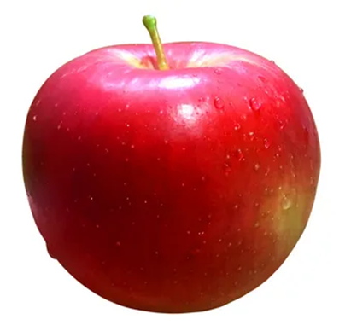
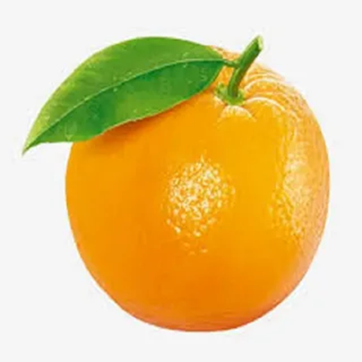
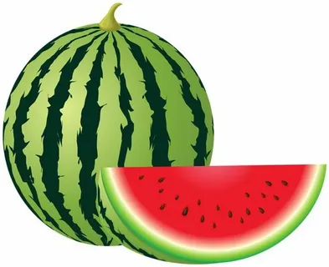


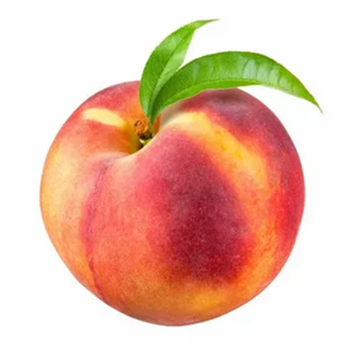

Slide 5
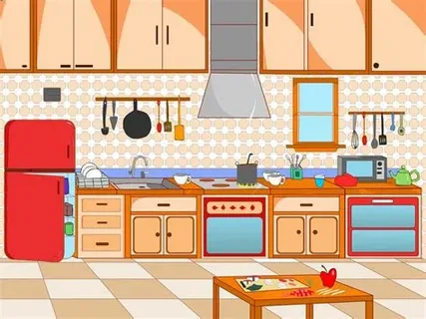


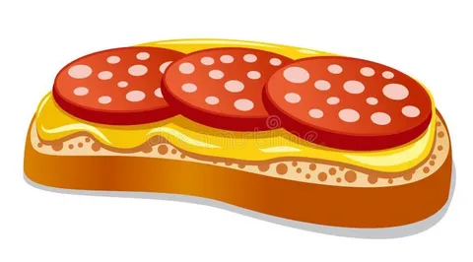
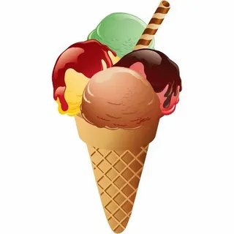


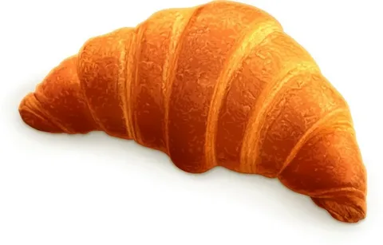
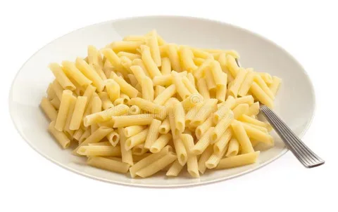
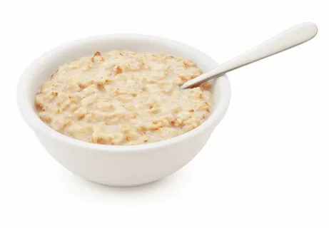

Slide 6
Молодец!

